Slide 1
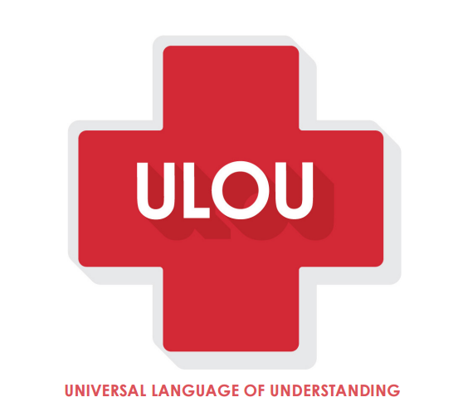

Slide 2
Jeffery Woodrow, 2016 Universal language of understanding http://openresearch.ocadu.ca/id/eprint/555/1/Woodrow_Jeffery_2016_MDES_INCD_MRP.pdf
Svolge una ricerca per capire quali proprietà ha una icona che tutti capiscono
Lavora per una associazione di Health care in Canada.
L’associazione usa lingua scritta nei suoi segnali.
Ma le icone possono essere più inclusive, trascendono la lingua

Slide 3
Analisi semiotica
Segno =/ icona
Segno arbitrario, da apprendere
Icona non si apprende, rappresenta qualcosa..
Richiede/ non richiede apprendimento
Possono venire scelte male

Slide 4
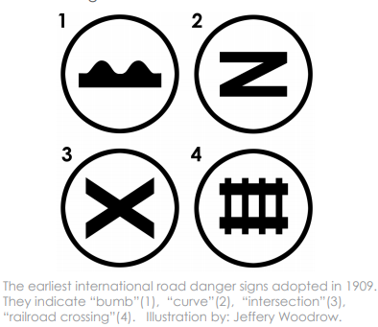
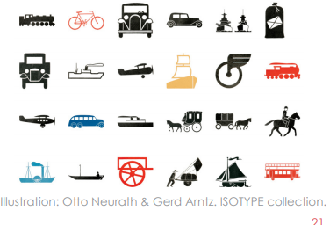
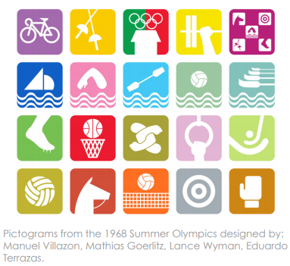
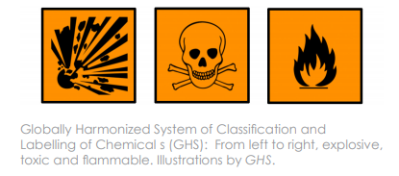

Slide 5
The Hablamos Juntas Foundation,
migliorare il sistema di wayfinding negli ospedali
30 referenti più usati
disegno -- test (300 utenti)
Utenti: sono più efficaci e più visibili.
staff li preferisce:è più facile dare indicazioni ai pazienti.

Slide 6
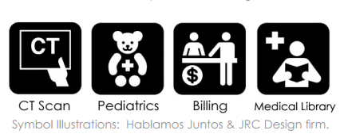
Ma…
in 2 gruppi di soggetti americani ed africani,
solo 8 delle 54 icone vengono capite
dovrebbe essere l’85%, per essere uno standard.
CT scans, or computerized tomography

Slide 7
Zender
Intervista 134 persone

Slide 8
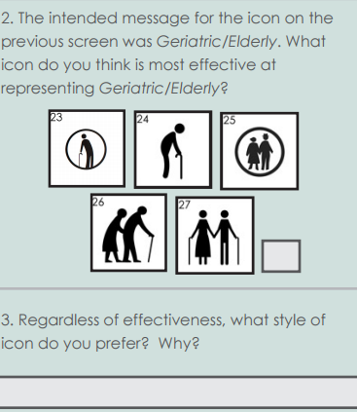
1 e 2

Slide 9
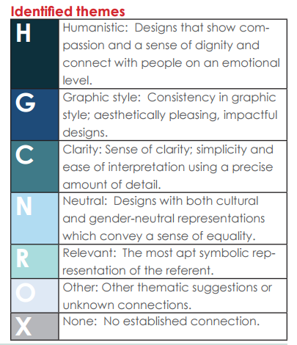

Slide 11
